Slide 1
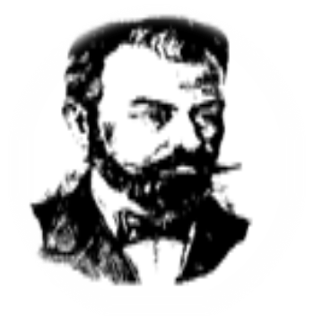
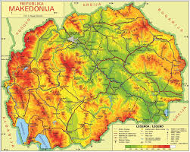
ОУ,, Крсте Петков Мисирков“- Бистрица
Наставен предмет: Опшество
Наставна единица : Мојот крај има традиција и минато
Одделение: III ( трето)
Одделенски наставник: Гица Бизимоска

Slide 2
Историја и минато
МИНАТО е нешто што поминало и завршило,а ИСТОРИЈА се настани и случки што се случиле во минатото.
Секоја држава има свое минато и своја историја. И нашата татковина има свое минато и своја историја, кои сведочат за нејзиното постоење.

Slide 3
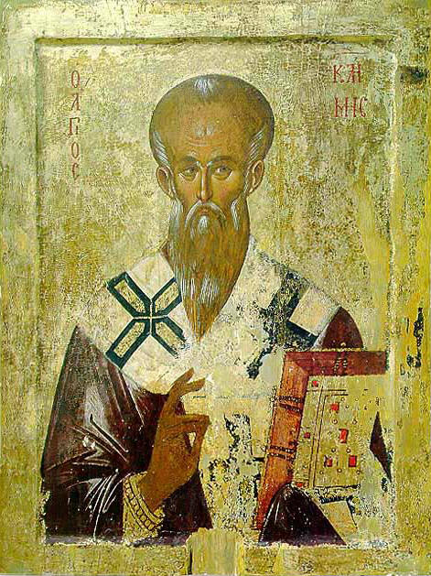
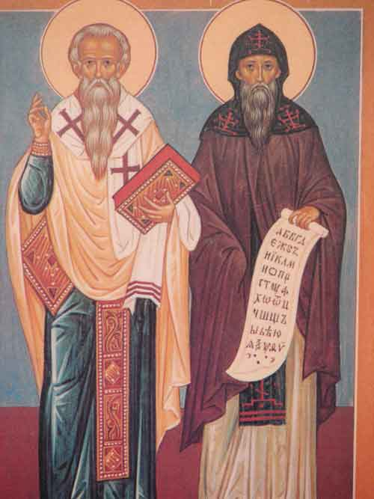
Првата словенска азбука – ГЛАГОЛИЦА била напишана од браќата свети Кирил и Методиј.
Глаголицата била преработена од свети Климент кој ја нарекол КИРИЛИЦА.

Slide 4
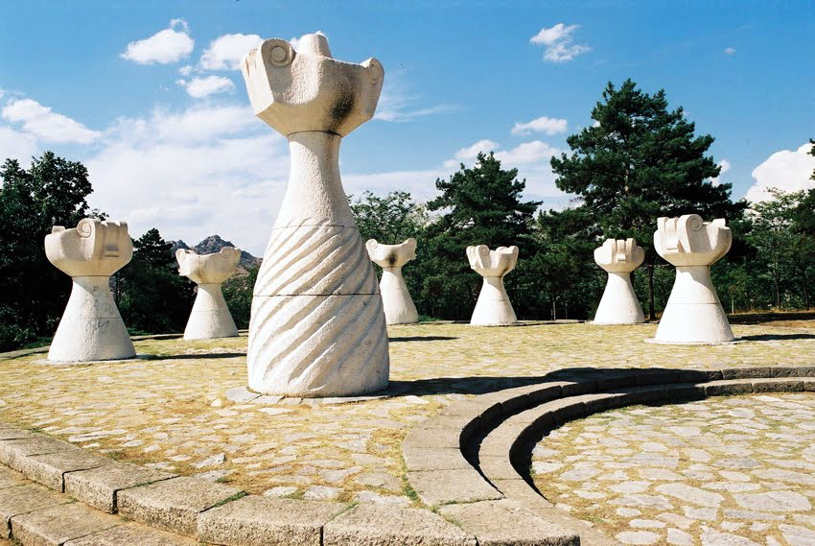
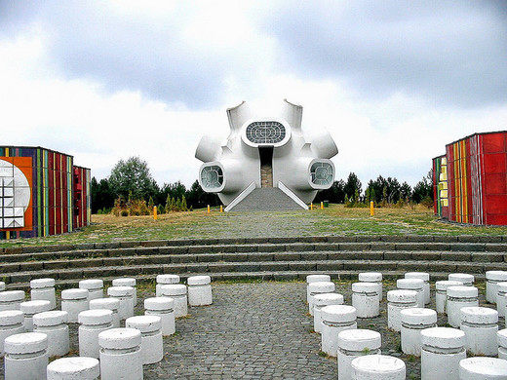
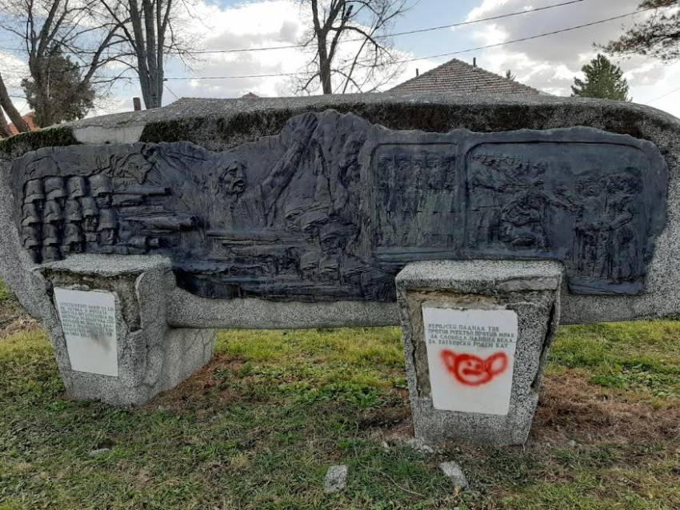
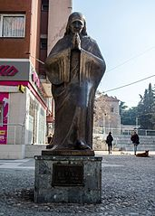
Спомениците се сведоци за минатото. Тие треба да се чуваат и почитуваат бидејќи нé потсетуваат на настаните и личностите од минатото.
Могила на непобедените - Прилеп
Споменикот ,,Македониум’’ – Крушево
Мајка Тереза
Споменик на НОБ – с.Бистрица

Slide 5
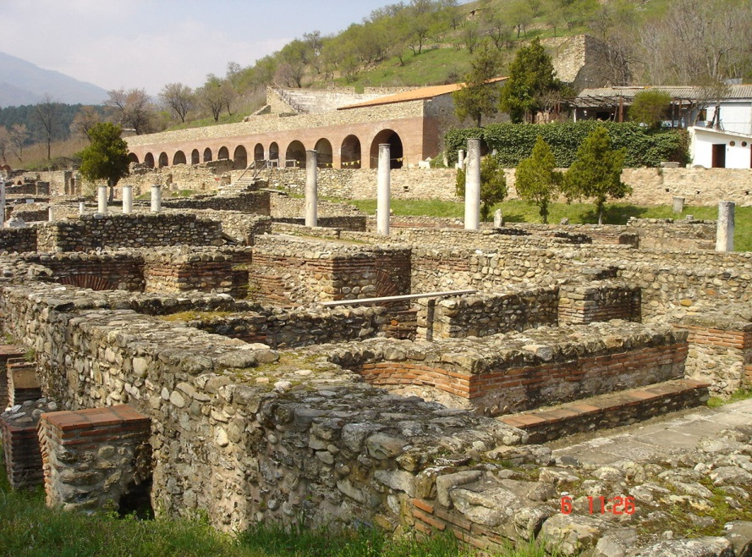
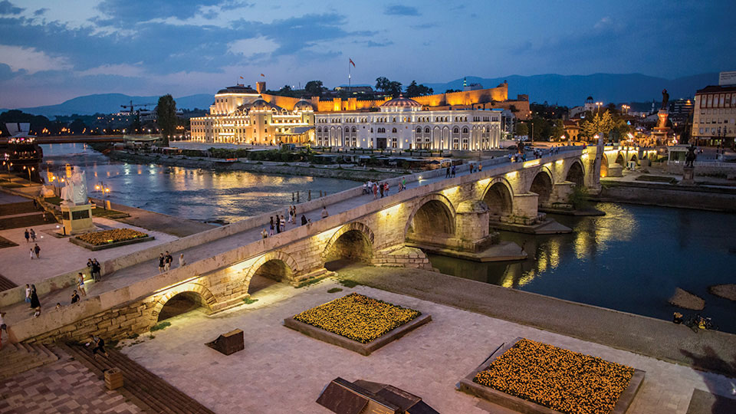
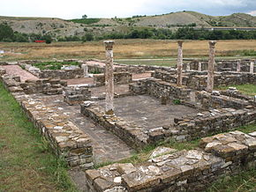
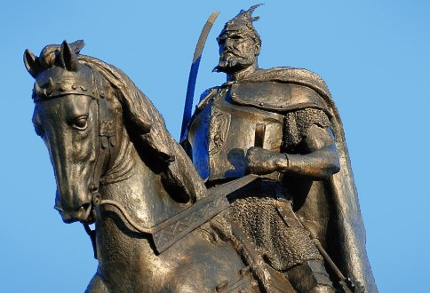
Хераклеа - Битола
Камен мост - Скопје
Стоби - Теодосијанската палата
Скендер - бег

Slide 6
Народното создавање на песни, приказни, обичаии, носии, ора и друго е ФОЛКЛОР.
Фолклорот се пренесува од постарите на помладите, за да се зачува и да сведочи за минатото.
ТРАДИЦИЈАТА е пренесување на културното богатство од минатото.
НАРОДНИТЕ НОСИИ го сочинуваат националното обележје и традицијата на еден народ.
Во мојот роден крај живеат луѓе со различни обичаи и сите имаат свои носии, фолклор и традиција.

Slide 8
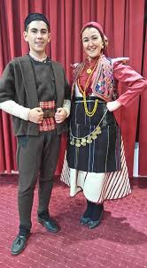
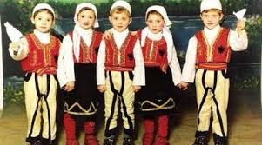
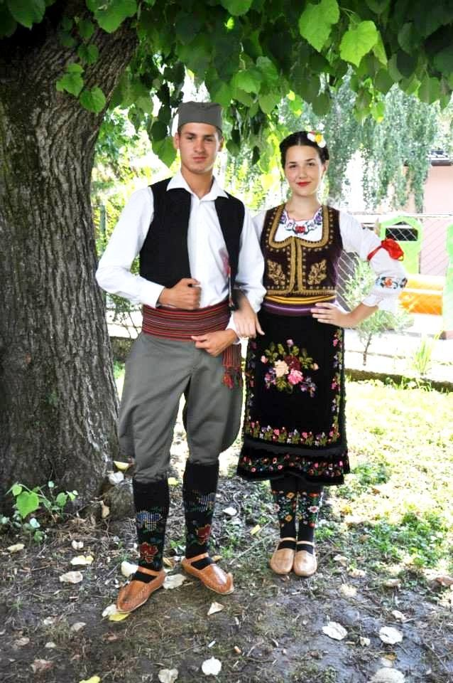
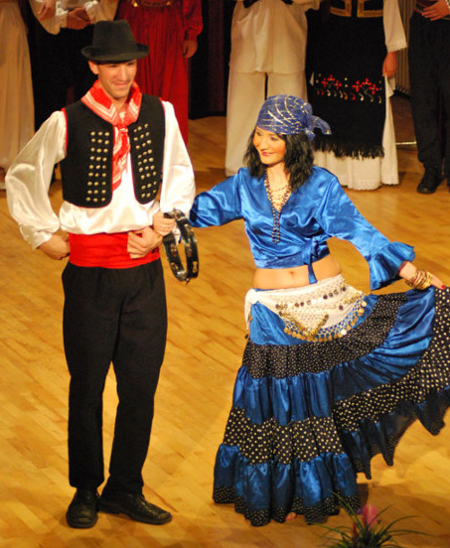
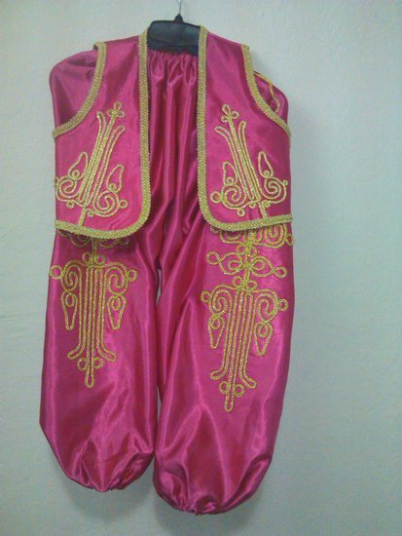
Албанска носија
Влашка носија
Српска носија
Ромска
носија
Турска носија

Slide 9
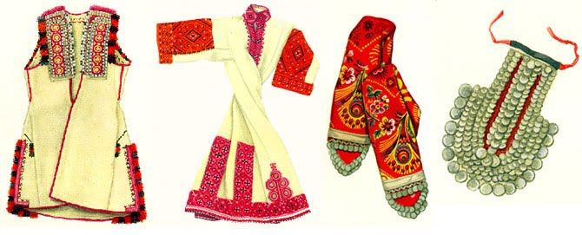
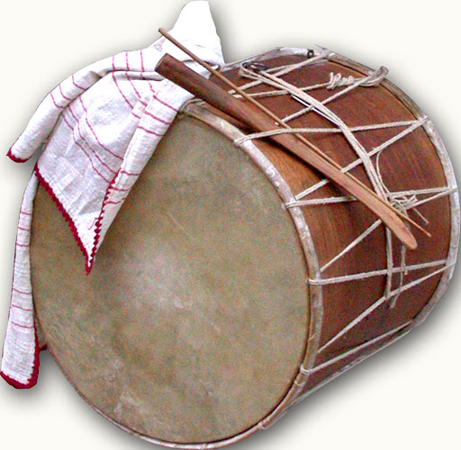
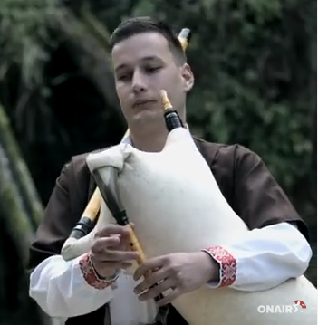
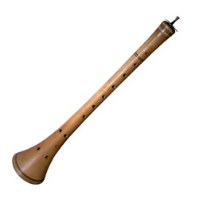
Носија е народна облека
Македонски народни инструменти

Slide 10
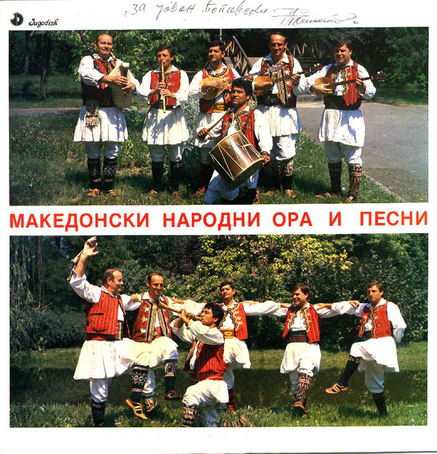
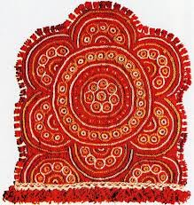
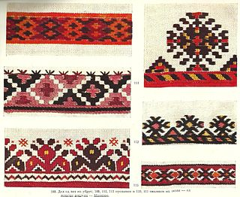
Народни везови
Македонски народни приказни

Slide 11
Архитектура
Охридска куќа
Архитектура е градежно обликување со обележја на времето во кое се градел некој обејкт.
Скопско кале
Широк Сокак
Црква
Џамија

Slide 12
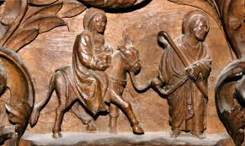
Стари занаети
Занает е рачна израбтка на предмети.
Грнчарство
Златарство
Копаничарство
Филигранство
Т
К
А
Ј
А
Р
С
Т
В
о

Slide 13
Традиционални јадења
Нашата татковина е позната по највкусните и најубавите СТАРИ ЈАДЕЊА. Тие се подготвувале во земјени тави и се печеле во фурни.
За да се зачува традицијата, често и денес се отвараат ресторани со ТРАДИЦИОНАЛНИ СТАРИ ЈАДЕЊА.

Slide 14
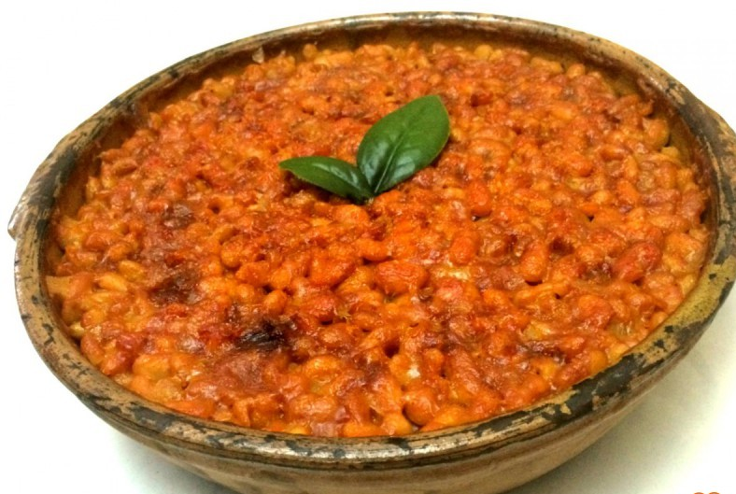
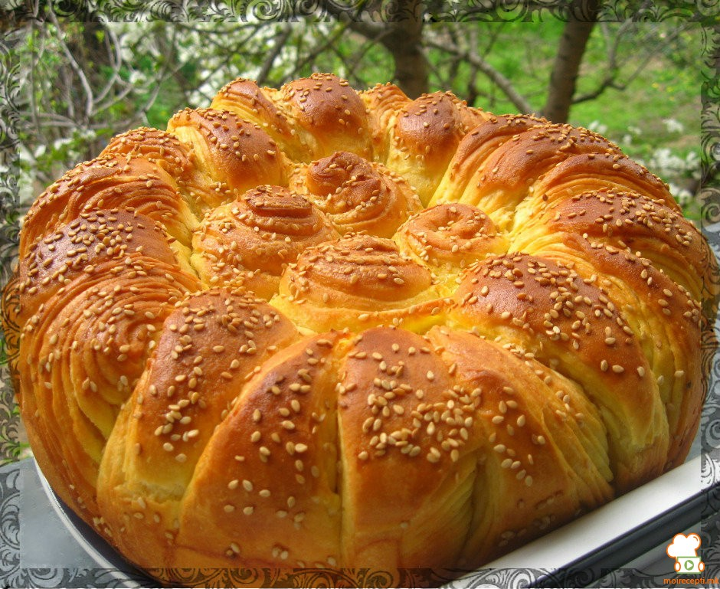
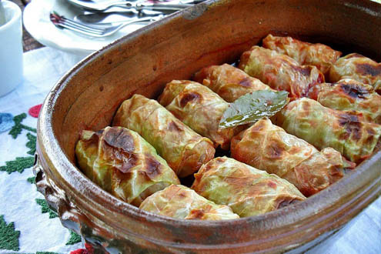
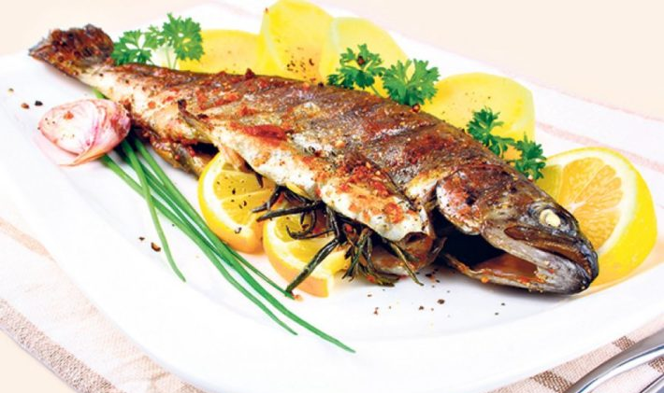
тавче гравче
погача
сарма
охридска пастрмка

Slide 15
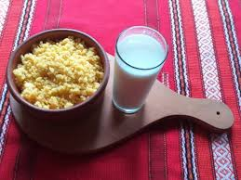
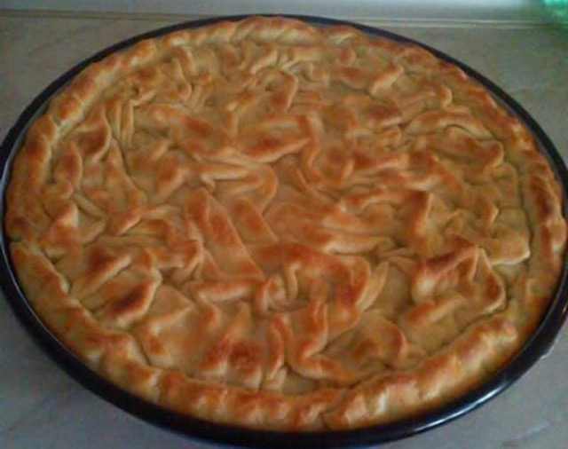
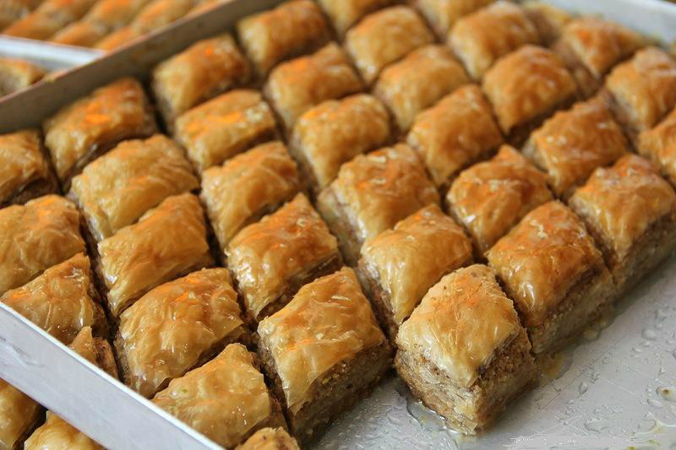
Бакардан со кисело млеко
Баклава
Зелник

Slide 16
Што научивме?
За што сведочат спомениците?
Што е минато, а што историја?
Што е традиција?
Дали твоето училиште го носи името на некоја значајна личност?
Какви стари градби си видел/а и каде?
Наброј некој стари занаети.
Во што се подготвувале традиционалните јадења?
Која народна песна ја знаеш?

Slide 17
Ви благодарам
на вниманието!

